Slide 1



Министерство науки и высшего образования Российской Федерации
ФГБОУ ВО «Владимирский государственный университет
имени Александра Григорьевича и Николая Григорьевича Столетовых» (ВлГУ)
Кафедра «Информатики и защиты информации»
Курсовая работа на тему:
Разработка компилятора подмножества процедурного языка в ассемблер
Специальность: 10.05.04 – Информационно-аналитические системы безопасности
СОБОЛЕВ Артём Станиславович,
ст. гр. ИСБ-118
г. Владимир 2021

Slide 2
Соболев Артём Станиславович
Описание компилятора
Компилятор реализован на языке Python
при помощи библиотеки ply.
Исходный код транслируется в ассемблер MIPS
Ply – инструмент синтаксического анализа, написанный исключительно на python. Ply использует тот же метод анализа что и Lex и Yacc. Так же имеются обширные
возможности отладки и отчетов об ошибках.
Mars – эмулятор MIPS ассемблера, имеющий функцию отладки и дизассемблирования
Разработка компилятора подмножества процедурного языка в ассемблер
г. Владимир 2021

Slide 3
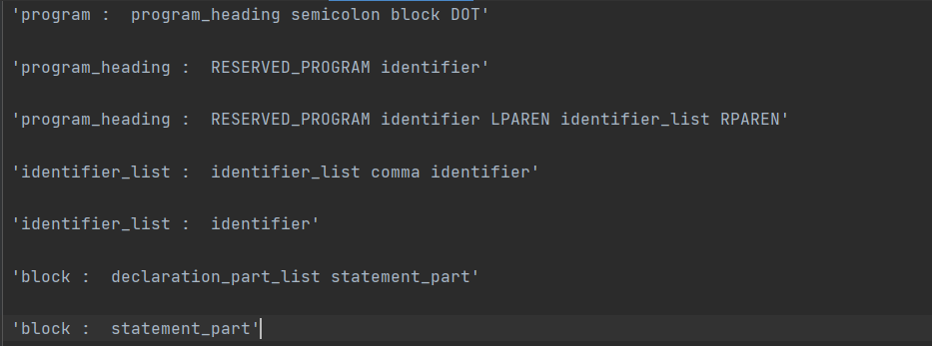
Соболев Артём Станиславович
Грамматика
Грамматика представляет из себя вложенные конструкции – правила которым
должен соответствовать исходный код. На вход подаются токены из лексера, из которых и строятся блоки, а в дальнейшем и дерево программы.
Разработка компилятора подмножества процедурного языка в ассемблер
г. Владимир 2021

Slide 4
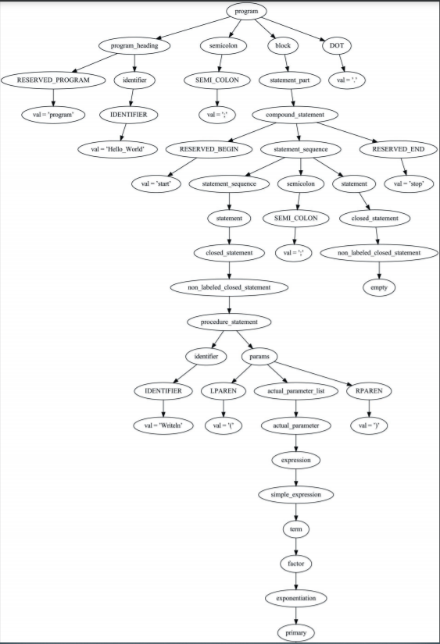
Соболев Артём Станиславович
Грамматика
Пример построенного дерева для программы:
program Hello_World;
var
a:=integer;
start
a:=5+2;
writeln(a);
stop.
Разработка компилятора подмножества процедурного языка в ассемблер
г. Владимир 2021

Slide 5
Соболев Артём Станиславович
Таблица символов
Таблица символов представлена в виде хэш-таблицы и содержит в себе ключ и значения. Ключом является временная переменная, а её значениями: сдвиг в стеке, размер, тип, имя переменной в программе, путь к переменной и имя временной переменной.
Эти данные пересылаются в генератор промежуточного кода, представляющего собой трёхадресный код типа x:= y op z.
Разработка компилятора подмножества процедурного языка в ассемблер
г. Владимир 2021

Slide 6
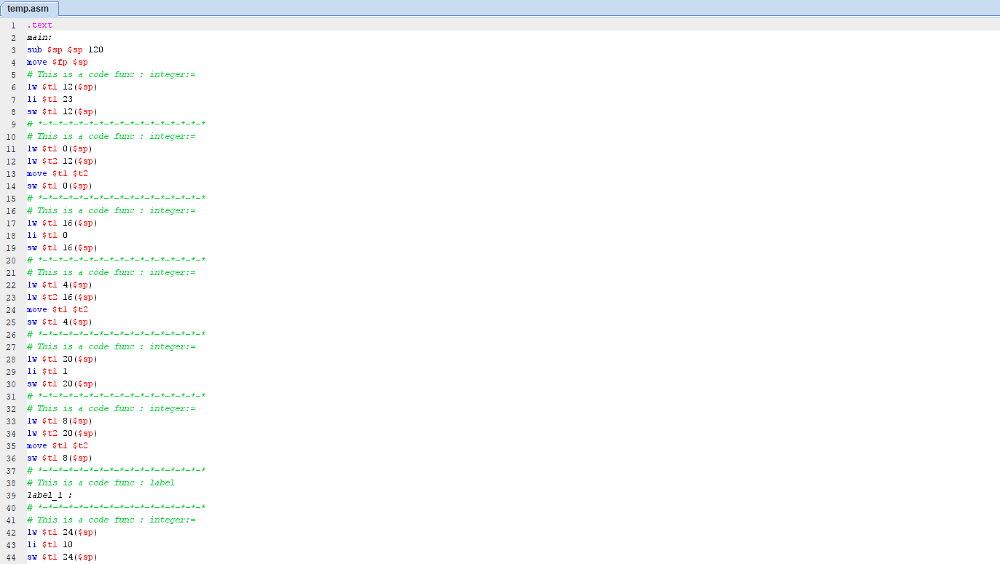
Соболев Артём Станиславович
Трансляция в целевой код
Целевым кодом является ассемблер MIPS.
Промежуточный код прогоняется по множеству условий генератора и при соответствии им генерирует соответствующий машинный код.
Разработка компилятора подмножества процедурного языка в ассемблер
г. Владимир 2021

Slide 7
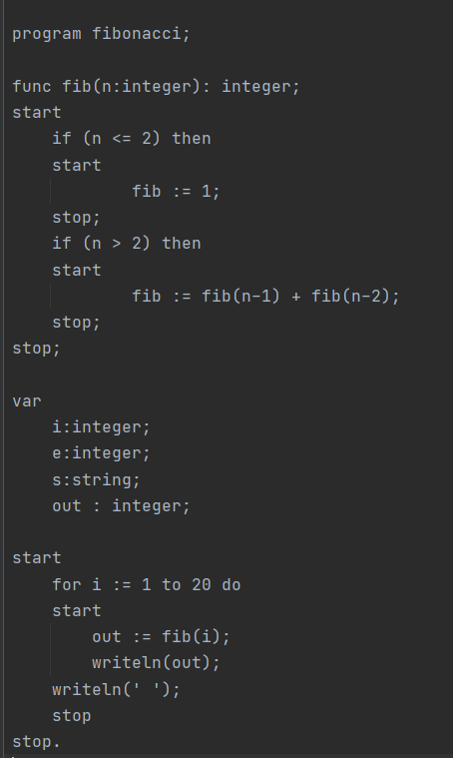
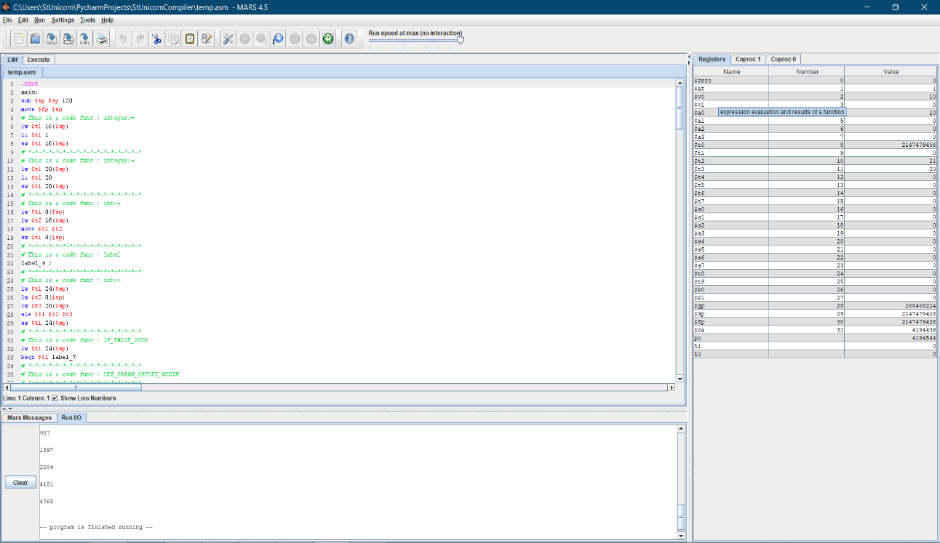
Соболев Артём Станиславович
Пример работы компилятора
Разработка компилятора подмножества процедурного языка в ассемблер
г. Владимир 2021

Slide 8
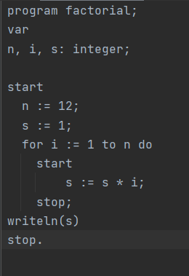
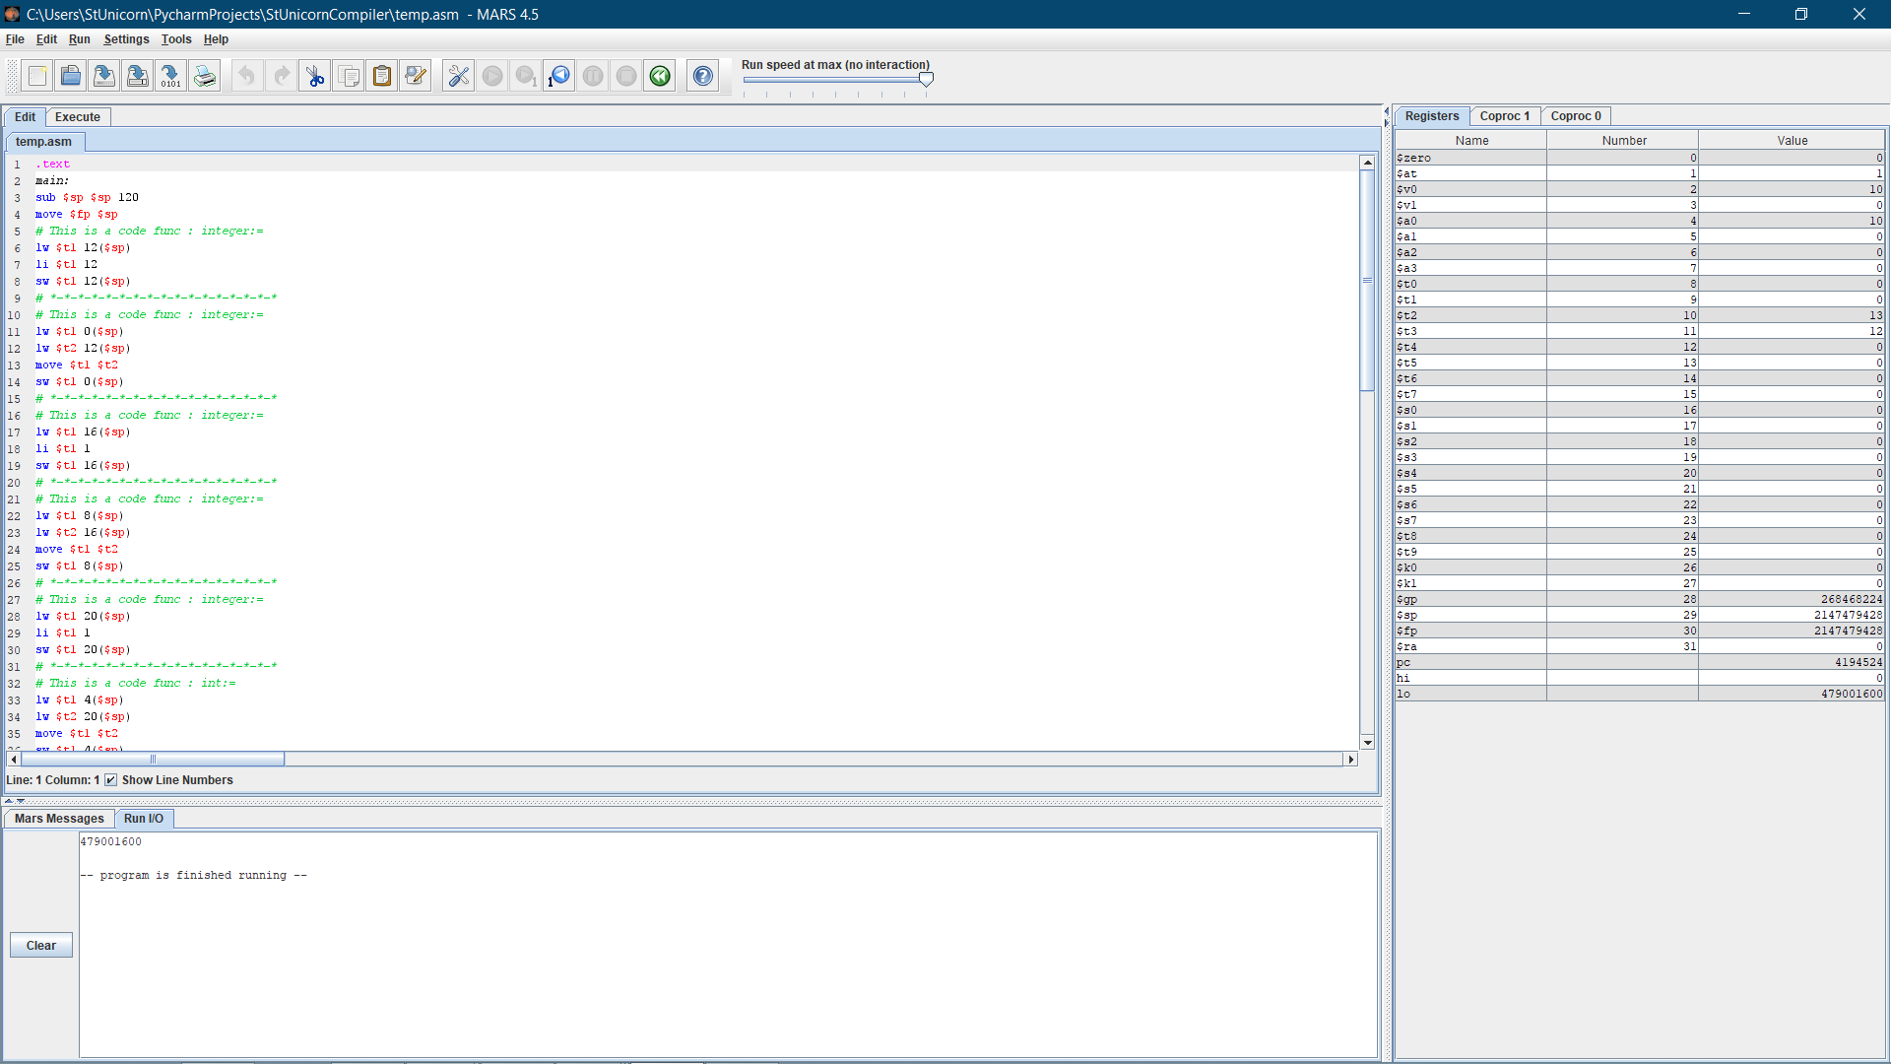
Соболев Артём Станиславович
Пример работы компилятора
Разработка компилятора подмножества процедурного языка в ассемблер
г. Владимир 2021

Slide 9

Шерунтаев Денис Александрович
Спасибо за внимание!
СОБОЛЕВ Артём Станиславович,
ст. гр. ИСБ-118
Автоматизированная система идентификации пользователя в корпоративной сети передачи данных 11

